Slide 1

Ваше ФИО: _Лебедева Ксения Юрьевна___
Название УМК: «Перспектива», окружающий мир, 1 класс, 1 часть

Slide 2
Планирование и содержание
№ | Тема | Интерактивный элемент | Примечания
1 | Раздел: «Мы и наш мир» Живая и неживая природа | Флэпбук «Живая и неживая природа»
2 | Раздел: «Мы и наш мир» Природа в творчестве человека | Книжка 4 двери
3 | Раздел: «Мы и наш мир» Мы- люди | Книжка-гармошка
4 | Раздел: «Мы и наш мир» Как мы общаемся с миром | Книжка со створками
5 | Раздел: «Наш класс» Природа в классе, как ухаживать за комнатными растениями | Книжка с лепестками, кармашек
6 | Раздел: «Наш класс» Что растет у школы (группы растений) | Флэпбук «Группы растений»
7 | Раздел: «Наш класс» Мир за стеклянным берегом (обитатели аквариума) | Фигурная книжка, кармашек
8 | Раздел: «Наш класс» Какие бывают животные | Мэчбук

Slide 3
Планирование и содержание
№ | Тема | Интерактивный элемент | Примечания
9 | Раздел: «Наш дом и семья» Красивые камни в нашем доме | Многоуровневая книжка
10 | Раздел: «Наш дом и семья» Овощи и фрукты на нашем столе | Кармашки
11 | Раздел: «Наш дом и семья» Про хлеб и кашу, про чай и кофе | Книжка гармошка Фигурная книжка
12 | Раздел: «Наш дом и семья» Дикорастущие и культурные растения | Флэпбук
13 | Раздел: «Наш дом и семья» Дикие и домашние животные | Книжка-раскладушка
14 | Раздел: «Наш дом и семья» Собака в нашем доме | Кармашки
15 | Раздел: «Наш дом и семья» Кошка в нашем доме | Фигурная книжка

Slide 4


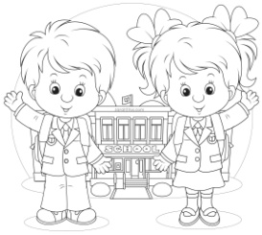
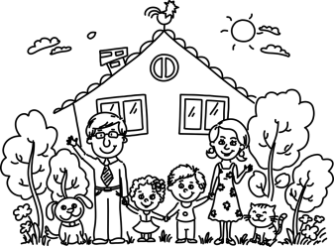
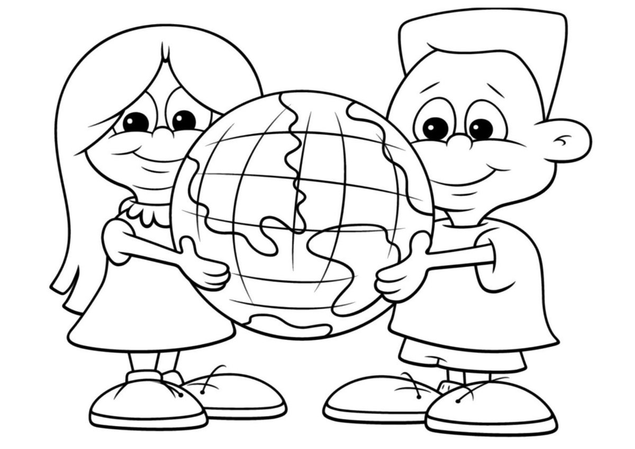
ОКРУЖАЮЩИЙ МИР
Содержание
«МЫ И НАШ МИР»
«НАШ КЛАСС»
«НАШ ДОМ И СЕМЬЯ»
Дата
Тема
№
страницы
1.
Живая и неживая природа
2.
Мы-люди
3.
Как мы общаемся с миром
4.
Природа в классе
5.
Что растет у школы?
6.
Мир за стеклянным берегом
7.
Какие бывают животные
8.
Красивые камни в нашем доме
Овощи и фрукты на нашем
столе
9.
10.
Про хлеб и кашу, про чай

Slide 5
РАЗДЕЛ: «Мы и наш мир»
Тема: Живая и неживая природа
Введение: Учитель показывает детям картинки, они называют, что на них изображено. Ищут
сходства и различия. Приходят к выводу о том, что на первой картинке это живая природа,
а на второй неживая. Учитель предлагает им сделать подсказку, чтобы запомнить.
Задания к интерактивному элементу: учитель показывает картинки, дети называют живая
или неживая природа.
Домашнее задание: напиши примеры под флэпами, наклей или нарисуй примеры.

Slide 6
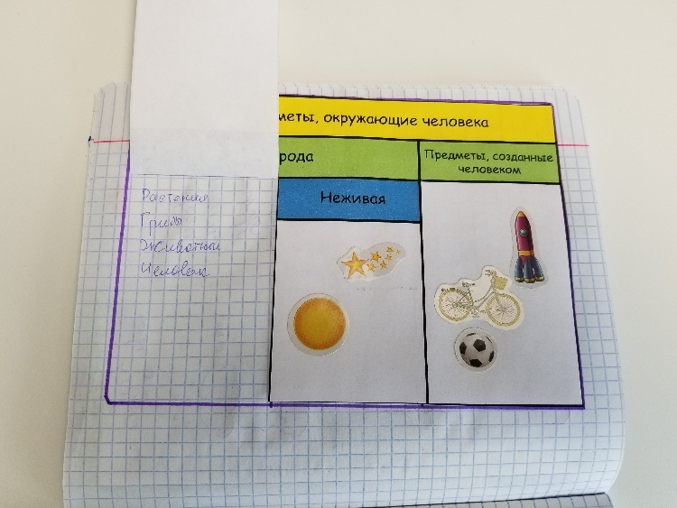
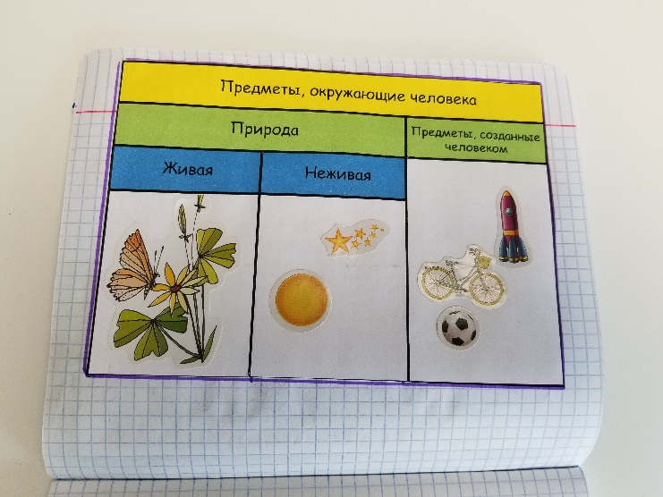
РАЗДЕЛ: «Мы и наш мир»
Тема: Живая и неживая природа
План урока:
Вырежьте и вклейте флэпбук.
Объясните тему детям и раскрасьте иллюстрации на флэпах.
Под флэпами приведите примеры, нарисуйте иллюстрации или наклейте наклейки.

Slide 7
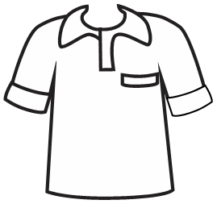
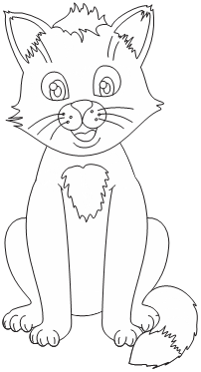
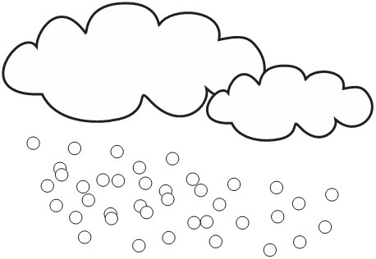

Предметы, окружающие человека
Природа
Предметы, созданные человеком
Живая
Неживая
Чеклист
растет и
развивается
размножается
для определения живой и неживой природы
двигается
дышит
питается
умирает

Slide 8
Предметы, окружающие человека
Природа
Живая
Неживая

Slide 9
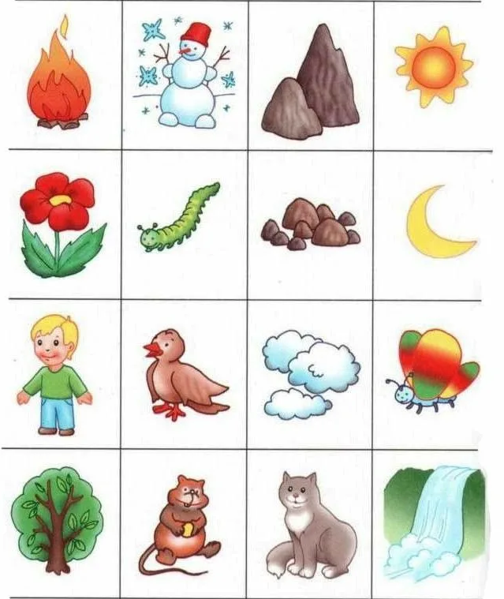
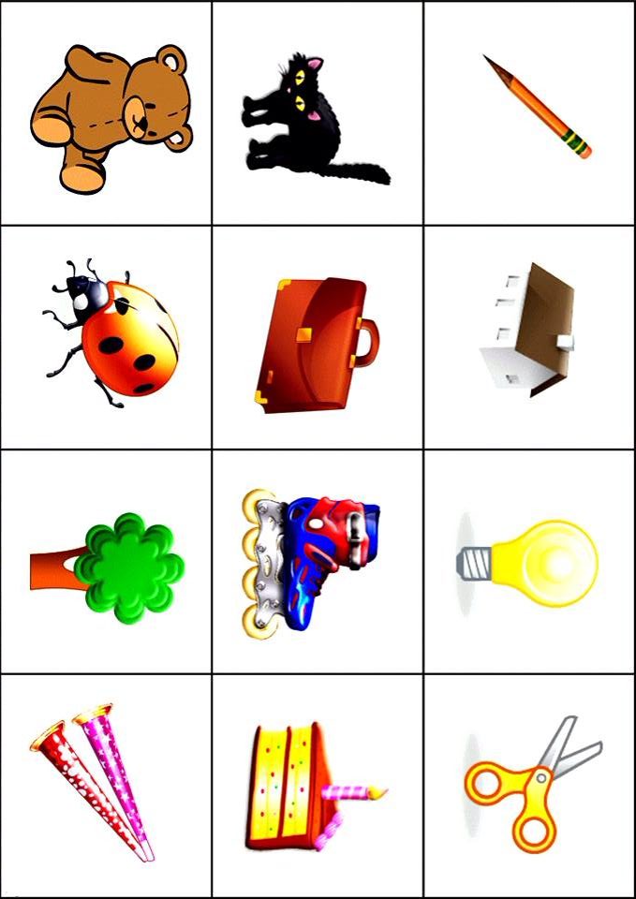

Slide 10
РАЗДЕЛ: «Мы и наш мир»
Тема: Природа в творчестве человека
Введение: Ребят, я вам сегодня принесла фигурку. Из чего она сделана? А пробовали ли вы что-то мастерить своими руками, из чего вы это делали? Все неживые предметы, которые нас окружают придумал и сделал человек, но ему в этом помогла природа. Ведь не будь дерева,
Нам бы с вами не на чем было сидеть, не в чем писать. Сегодня мы с вами узнаем из каких еще материалов и что человек создал. Для этого мы с вами сделаем подсказку. Учитель показывает свою тетрадь с интерактивным элементом книжка 4 двери.
Интерактивный элемент:
Вырезать шаблон, приклеить его в тетрадь.
Обвести надписи на флэпах.
Нарисовать картинки и внутри подписать какие изделия можно получить из соломы, глины и т.д.
Задания к элементу: учитель показывает предмет, а дети показывают на нужный флэп или кладут на него фишку.
Домашнее задание: на флэпах нарисовать изделия из соломы, глины, дерева и бересты, подписать внутри, что еще можно изготовить из этих материалов.

Slide 11
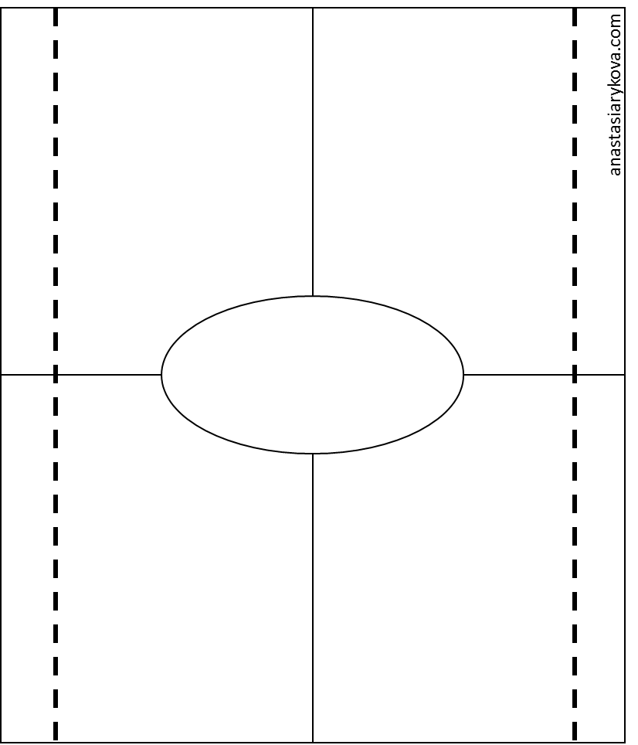
РАЗДЕЛ: «Мы и наш мир»
Тема: Природа в творчестве человека
ГЛИНА
БЕРЕСТА
ПРИРОДА В
ТВОРЧЕСТВЕ
ЧЕЛОВЕКА
СОЛОМА
ДЕРЕВО

Slide 12
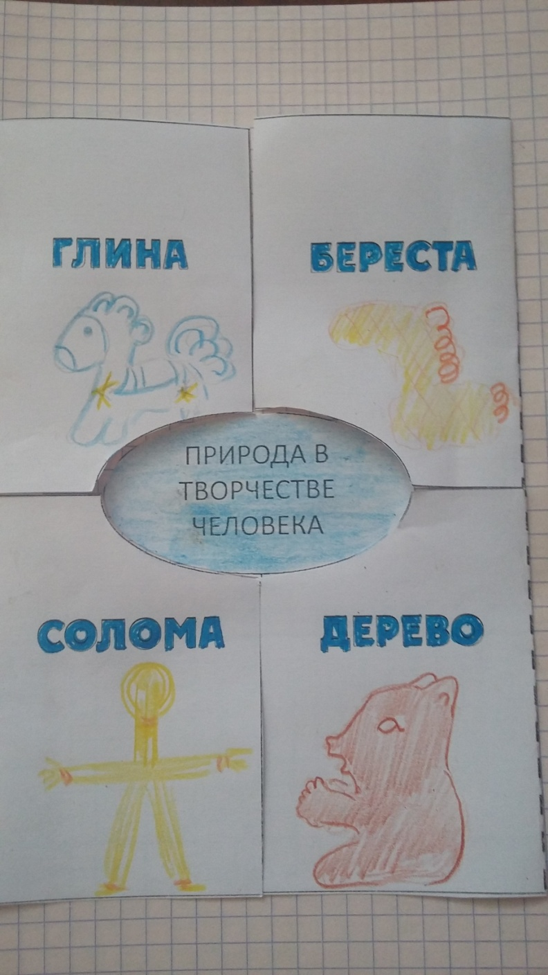
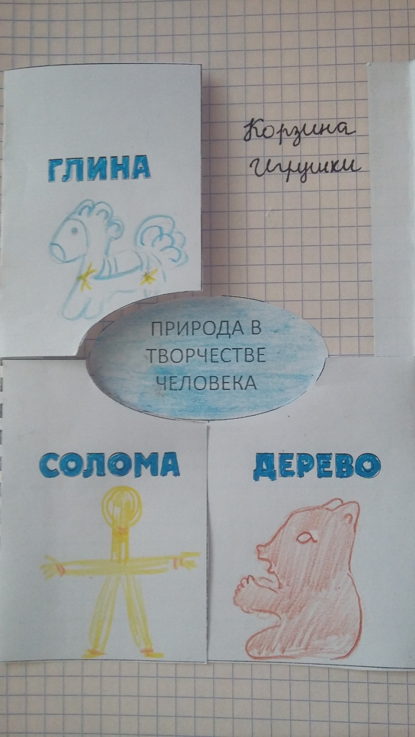

Slide 13
Раздел: «Мы и наш мир»
Мы- люди
Введение: Ребят, поднимите руку те, у кого светлые волосы, а теперь те у кого темные, у кого голубые глаза, зеленые, карие. Поднимите руки девочки, а теперь мальчики. Что мы можем сказать друг про друга? (мы все разные). А есть ли что-то, что нас объединяет? (мы все люди). Посмотрите, у меня в тетради есть такая книжка-гармошка, кто может назвать, что здесь нарисовано? (Люди разных возрастов). Давайте мы и вам сделаем такую книжку.
Интерактивный элемент:
1.Вырезать шаблон, сложите по линиям сгиба.
Дети вместе с учителем разбирают кто изображен на картинках.
Напишите понятия на обратной стороне картинки.
Задания по элементу книжка гармошка:
Дети подбрасывают кубик и передвигая фишку, тренируют названия: дедушка/бабушка, женщина/мужчина, девушка/парень, девочка/мальчик.
Один ребенок закрывает картинку, а другой должен вспомнить, что под ней.
Домашнее задание:
Раскрасьте рисунки на флэпах

Slide 14
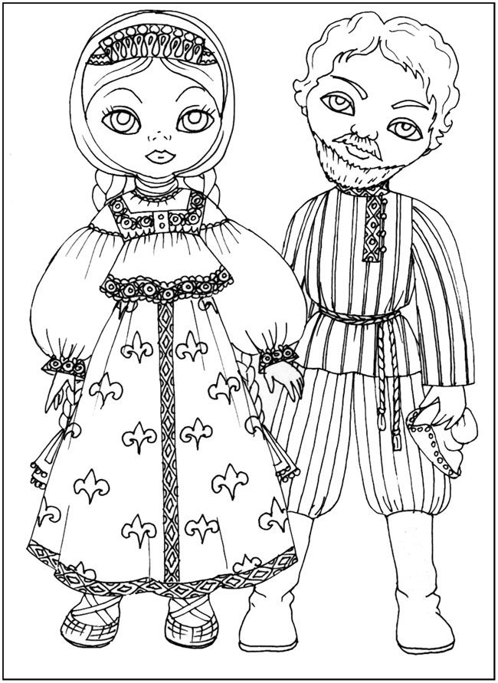
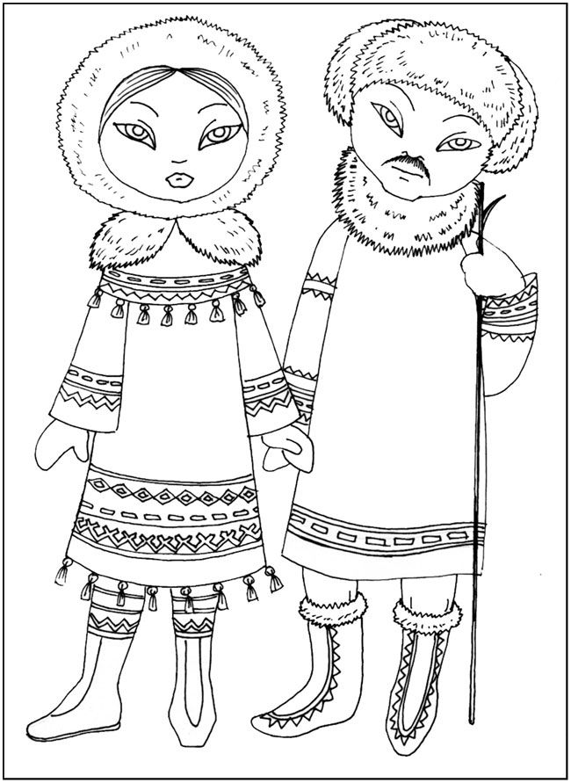
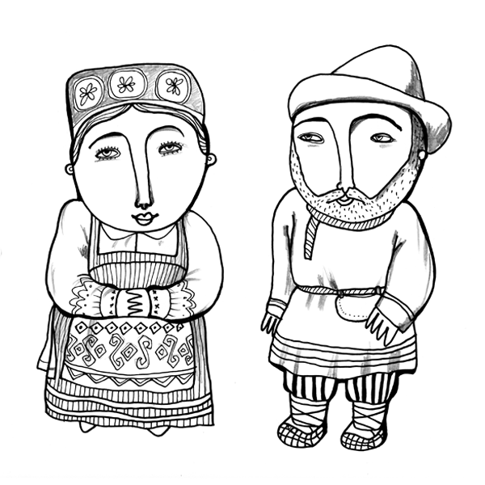

Slide 15
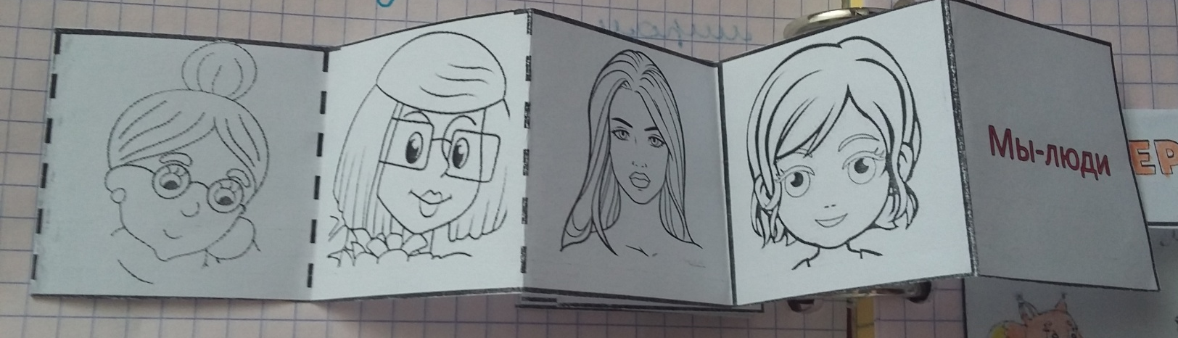
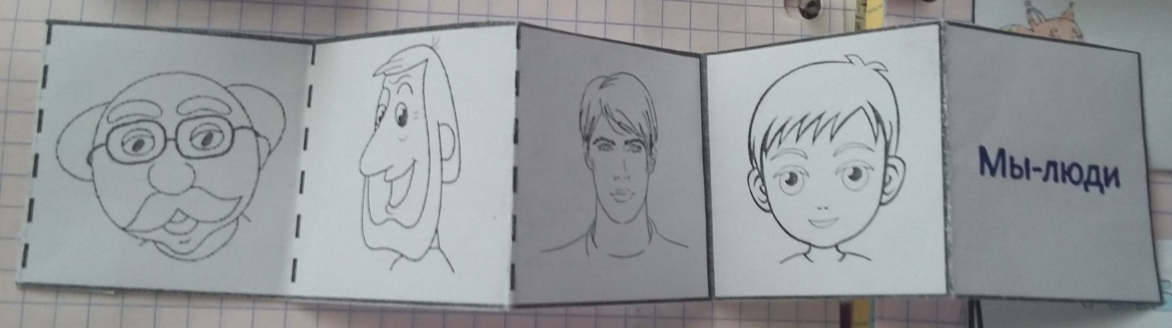

Slide 16

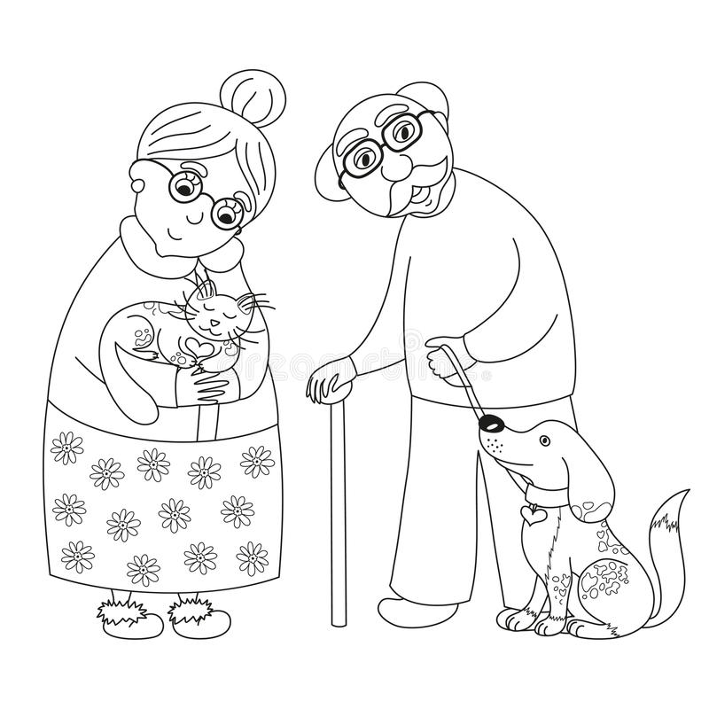
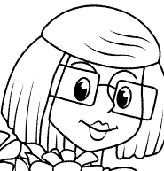
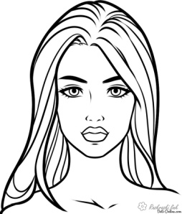
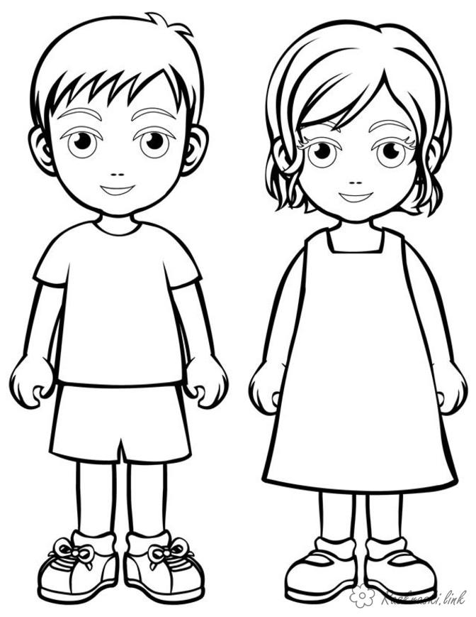
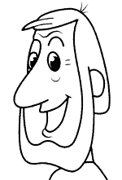
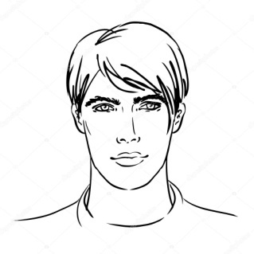
Раздел: «Мы и наш мир»
Тема: Мы-люди
Мы-люди
Мы-люди

Slide 17
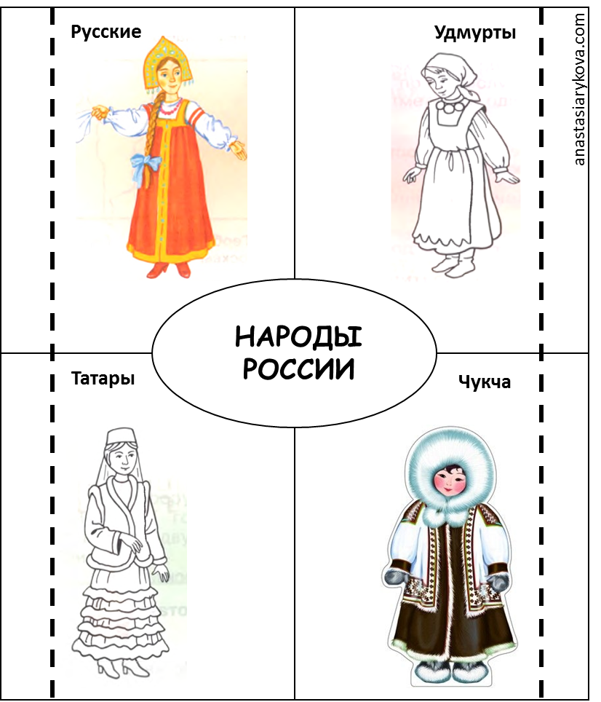
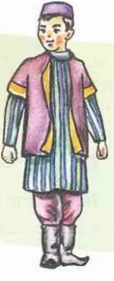
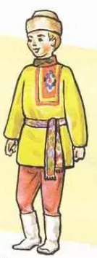
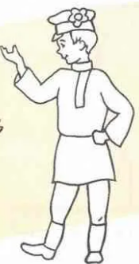
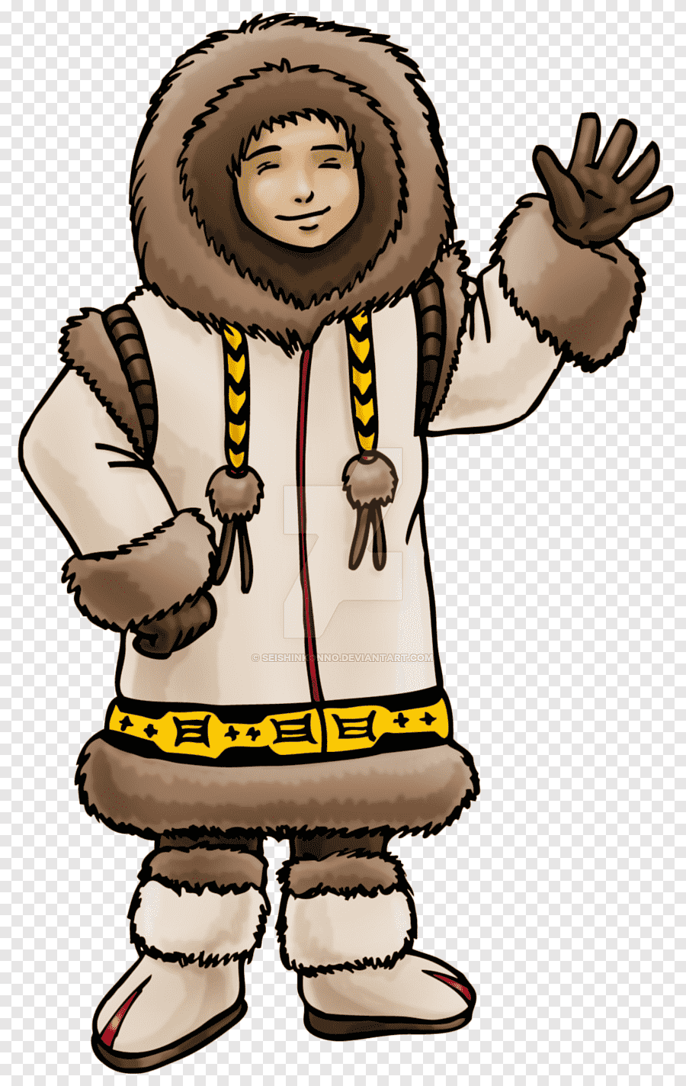

Slide 18
Раздел: «Мы и наш мир»
Тема 4. Как мы общаемся с миром (органы чувств)
Введение: Ребят, мы сегодня с вами будем проводить опыты и узнаем, как люди общаются с миром, с помощью чего они это делают. Кто хочет первый поучаствовать в опыте? Ребенку завязываются глаза и ставится задача определить какой этот предмет на вкус. Учитель дает ребенку лимон. Ребенок определяет, что предмет кислый. А с помощью чего ты это понял? С помощью языка. Верно, с помощью нашего языка, мы можем общаться с нашим миром и определять, какой по вкусу предмет. Следующего ученика просим поместить в мешочек руку и определить, что там лежит? Ребенок на ощупь определяет, что там лежит мяч. Как ты это понял? Я пощупал предмет и узнал его по форме. Какой орган нам в этом помог? Рука, а точнее кожа. Верно, ты щупал предмет, а точнее сказать его осязал, такой способ общаться с миром называется осязанием. И так далее мы вводим все органы чувств. Ребят, я все время забываю как и с помощью чего люди могут общаться с миром и для этого я себе сделала памятку, посмотрите. Учитель показывает свою тетрадь с примером. Давайте и мы с вами сделаем такую подсказку, чтобы можно было к ней всегда обратиться, если что-то подзабыл.
Интерактивный элемент:
1.Вырезать шаблон, нарежьте на флэпы и вклейте в тетрадь, также вырежьте и понятия.
2. Объясните детям понятия.
Задания по элементу книжка со створками:
Назовите и покажите на флэпе органы чувств, которые у вас являются парными.
Распределите названия органов чувств с подходящей картинкой.
Называю орган, дети показывают на картинку или кладут фишку и наоборот показываю картинку, дети называют орган чувств.
Домашнее задание:
Раскрасьте рисунки на флэпах и приклейте вместе с родителями названия, раскрасьте их, приведите примеры.

Slide 19
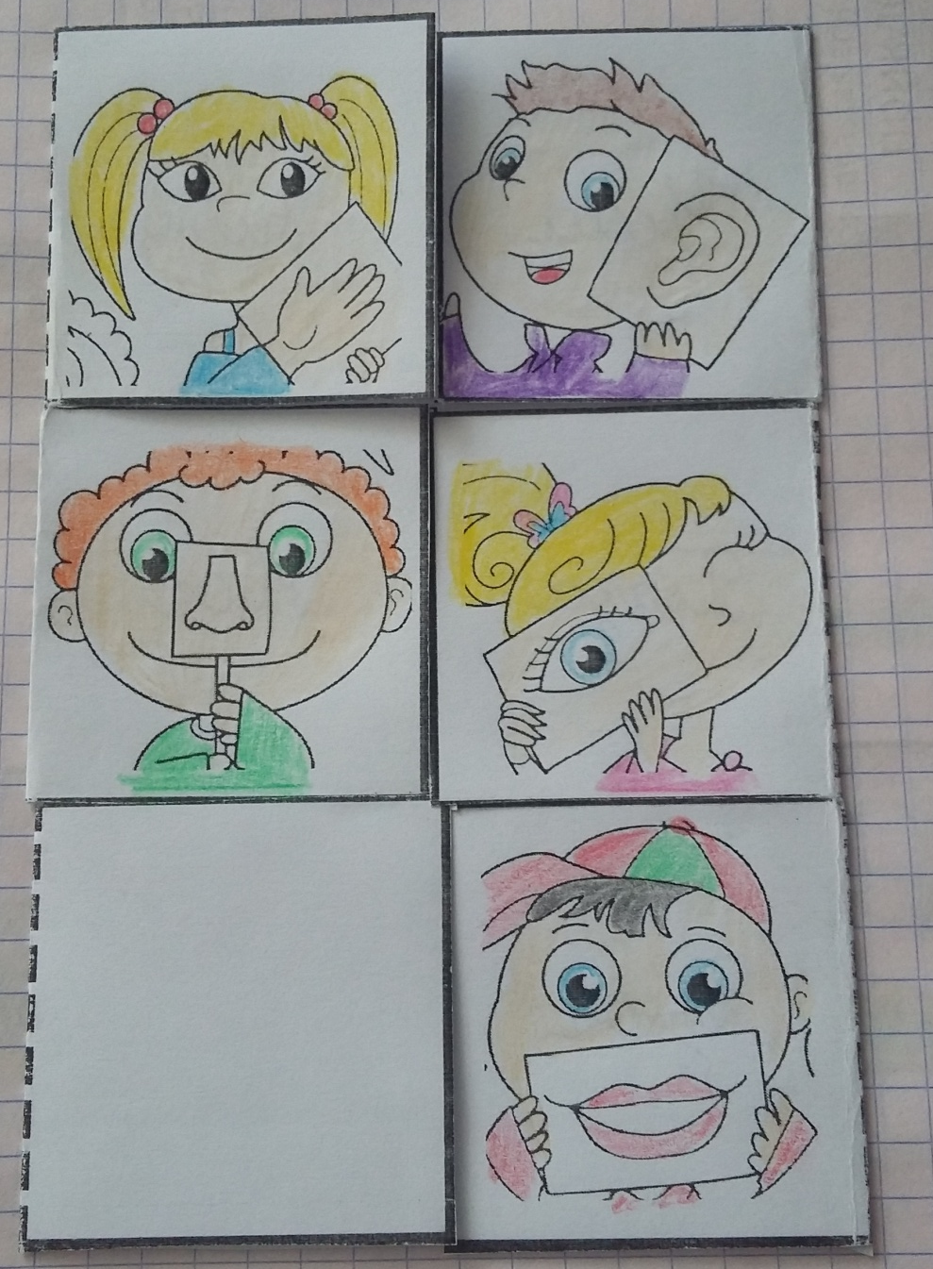
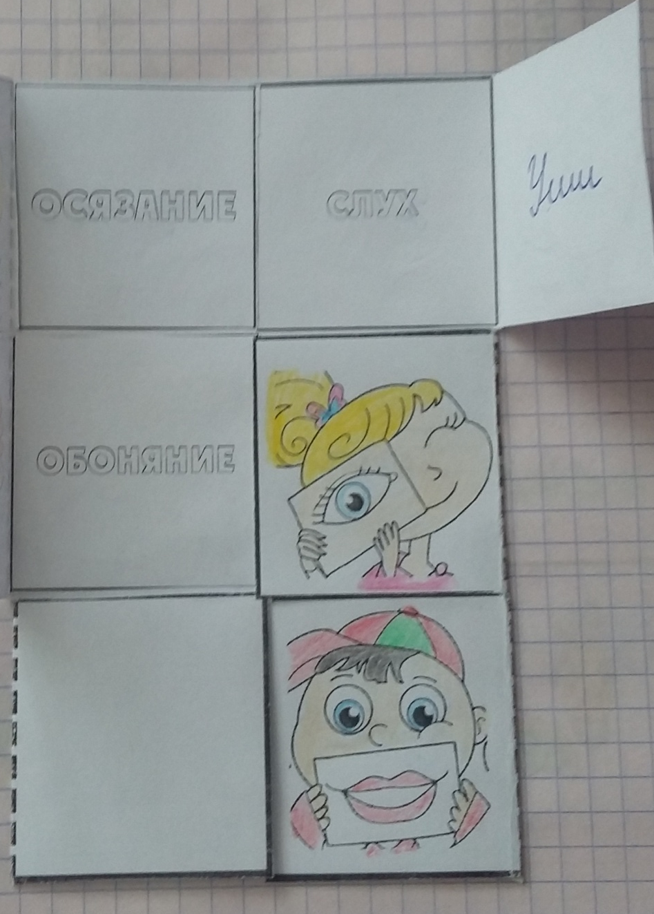

Slide 20
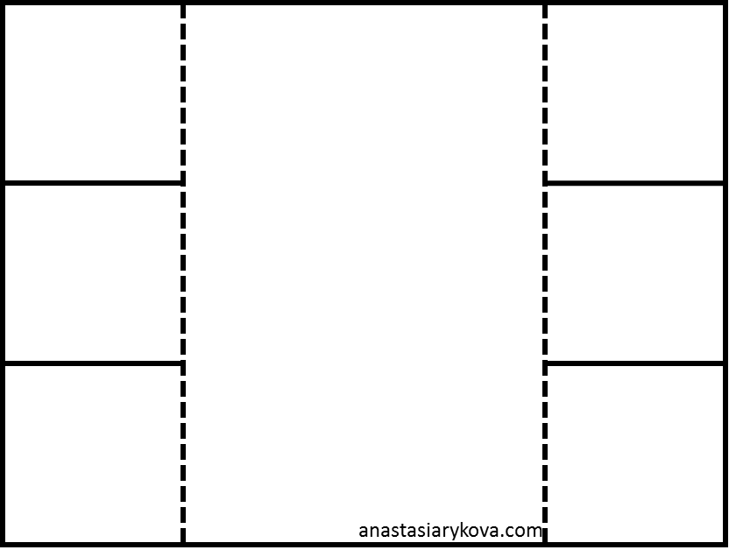
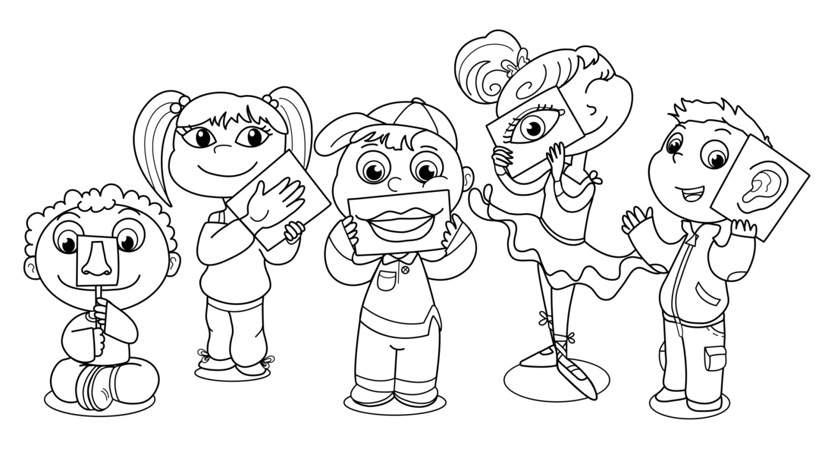




Тема 4. Как мы общаемся с миром (органы чувств)
ОСЯЗАНИЕ
ПРИКЛЕИТЬ
ОБОНЯНИЕ
ЗРЕНИЕ
ВКУС
СЛУХ

Slide 21
Раздел: «Наш класс»
Тема: природа в классе, как ухаживать за комнатными растениями
Введение: Ребята, посмотрите какие красивые растения есть у нас в классе. А кто знает как они называются? А у кого дома есть такие же растения? И как вы за ними ухаживаете? Сегодня мы с вами будем в роли садовников. Чем занимаются люди этой профессии? (они ухаживают за растениями). Вот и мы с вами сегодня тоже будем изучать растения и узнаем как за ними ухаживать, составим себе для этого памятку.
Интерактивный элемент:
Распечатать и вырезать шаблон, обвести флэпы по линиям.
Приклеить книжку с лепестками в тетрадь, намазав клеем только серединку.
Обвести название темы урока
Объяснить детям, что за растения находятся под флэпами, подписать их с обратной стороны
Вырежьте карман для карточек, сложите его по линиям, намажьте клеем и приклейте.
Карточки вырежьте и вложите в карман
Задания по элементу книжка с лепестками:
Поиграйте в парах, кидаем кубик и в зависимости от того, сколько выпало делаем шаги с помощью фишки, на каком растении остановились, надо вспомнить его названия, не вспомнил- пропускаешь ход и т.д.
Учитель показывает на доске картинку с названием растения, дети находят соответствующую картинку и кладут на нее фишку, если правильно, то получаешь балл.

Slide 22
Раздел: «Наш класс»
Тема: природа в классе, как ухаживать за комнатными растениями
Домашнее задание: нарисуй недостающее растение, которое растет у тебя дома на пустом флэпе, запиши как оно называется. Если у тебя нет дома растений, напиши какое бы ты хотел, чтобы у тебя было дома.

Slide 23
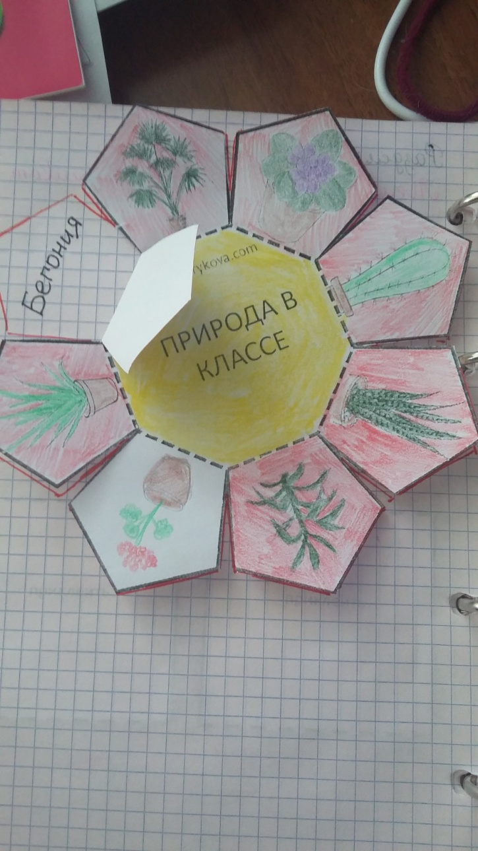
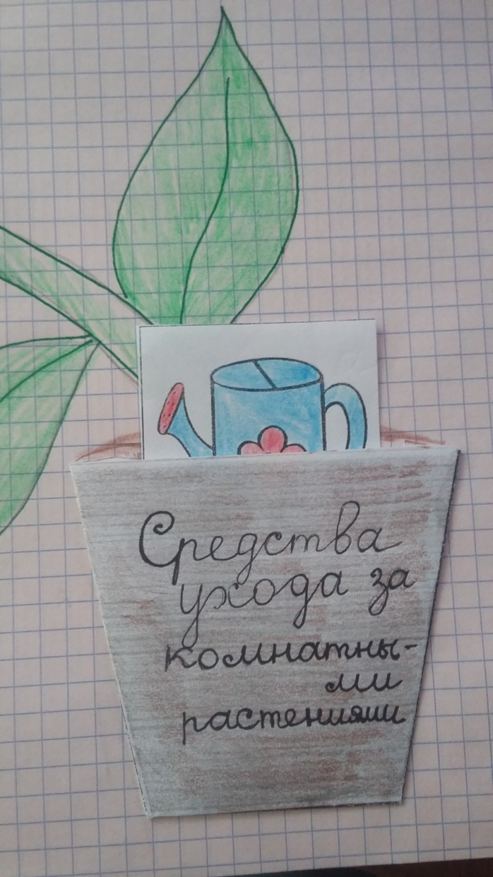

Slide 24
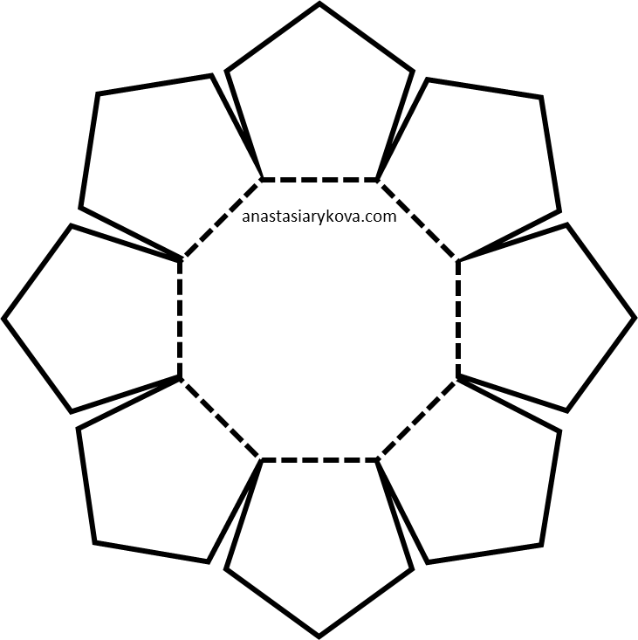

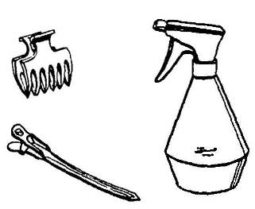

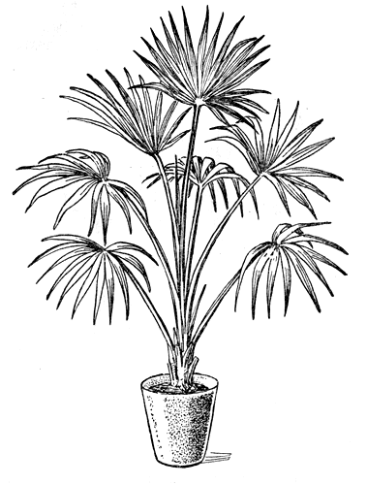
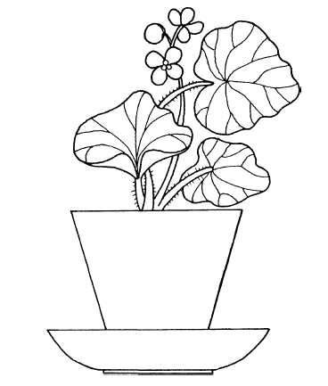
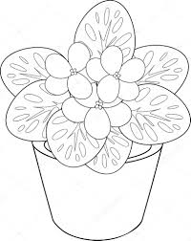
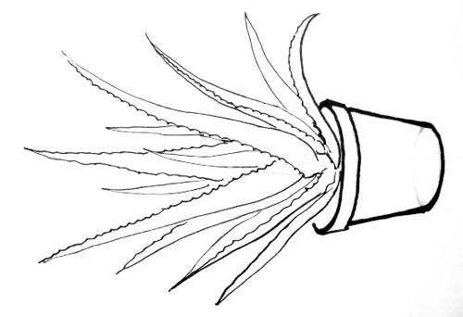
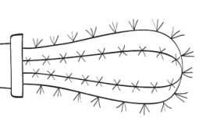
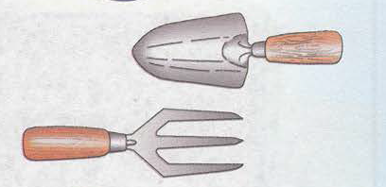
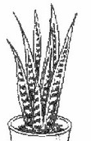
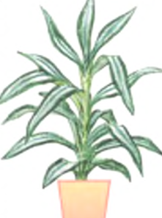
ПРИРОДА В
КЛАССЕ
Средства
ухода за
комнатными
растениями

Slide 25
Раздел: «Наш класс»
Тема: что растет у школы (группы растений)
Введение: Ребят, мы с вами недавно ходили на экскурсию во двор нашей школы,
какие растения вы там видели? (Ребята называют растения, учитель записывает на
доску.) А вы знаете, что растения бывают разных групп, как ребята в детском саду.
Есть самая младшая группа- это травы. Давайте выберем на доске названия трав.
Средняя группа-это кустарники. Ищут названия кустарников на доске. И старшая группа-
это деревья. Учитель обводит оставшиеся названия. Посмотрите, у себя в тетради, я записа-
ла эти группы вот так (учитель показывает интерактивный элемент). Давайте и мы с вами
Сделаем себе такую помощницу в тетрадь, чтобы вы легко могли определять, какие растения
к какой группе относятся.
Задания к элементу: учитель называет группу, ребята приводят примеры и
наоборот. Можно класть фишку на нужный флэп.
Домашнее задание: написать примеры растений каждой группы.

Slide 26
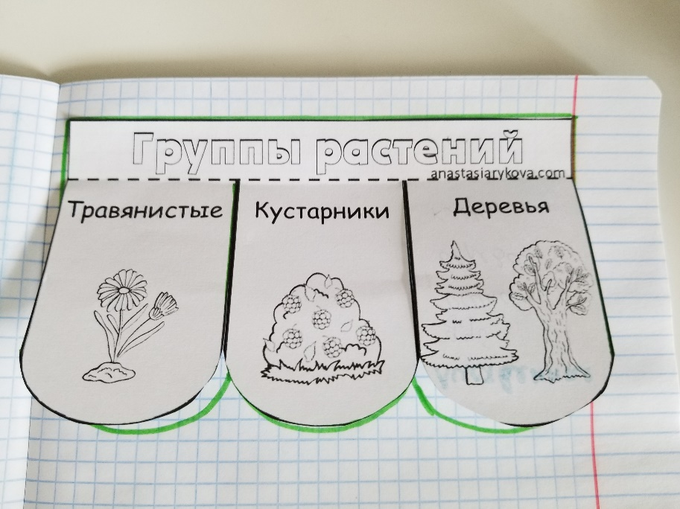
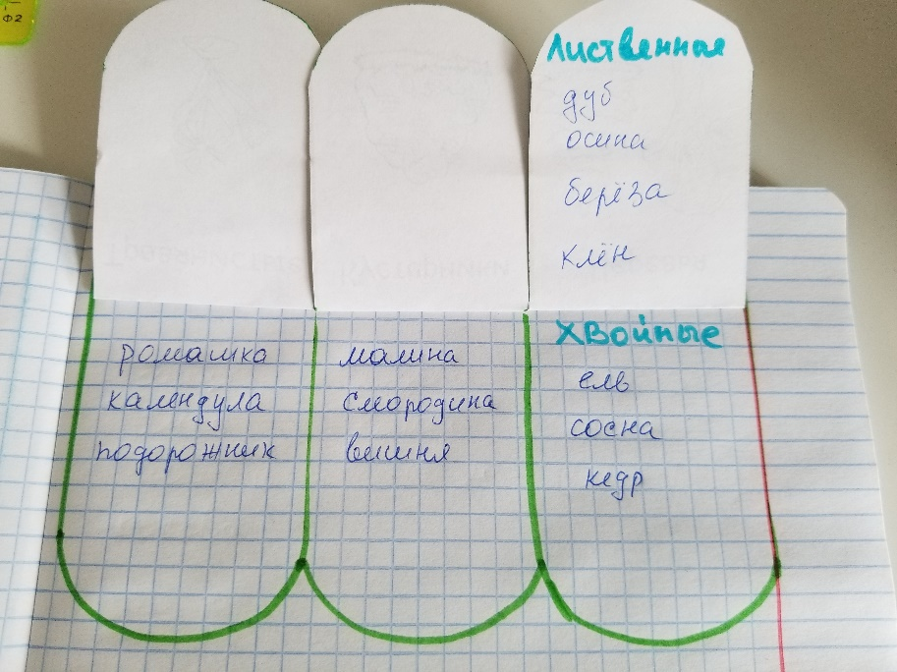
Раздел: «Наш класс»
Тема: что растет у школы (группы растений)
Введение:
План урока:
Вырежьте и вклейте флэпбук.
Под флэпами напишите названия растений.
Под флэпом «деревья» напишите «хвойные» и «лиственные».

Slide 27
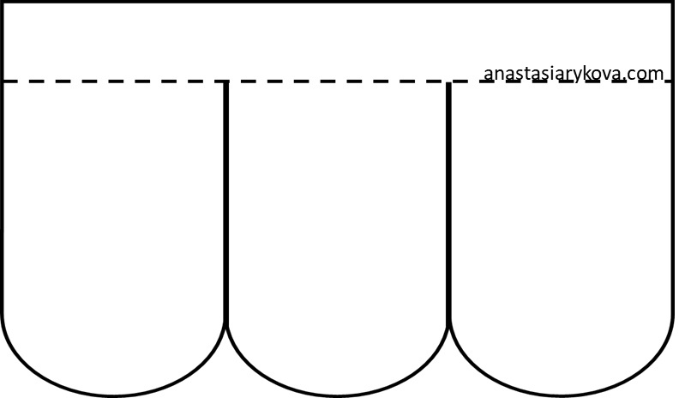
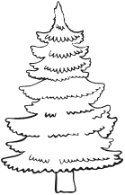
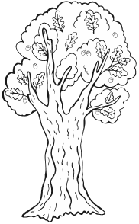


Группы растений
Группы растений
Травянистые
Кустарники
Деревья
Травянистые
Кустарники
Деревья
Группы растений
Группы растений
Травянистые
Кустарники
Деревья
Травянистые
Кустарники
Деревья

Slide 28



Группы растений
Травянистые
Кустарники
Деревья

Slide 29
Раздел: «Наш класс»
Тема: Мир за стеклянным берегом
Введение: Учитель показывает картинку на доске. Ребят, познакомьтесь, это девочка Молли.
Она умеет превращаться в русалку и плавает в своем домашнем аквариуме. Молли знает всех-
всех аквариумных рыбок. А есть ли у вас аквариум? Каких аквариумных рыбок вы знаете? Сегодня,
каждый из вас сделает свой аквариум, посмотрите как получилось у меня в тетради. И вы узнаете,
какие приспособления нужны, чтобы рыбкам комфортно жилось в аквариуме.
Интерактивный элемент:
Вырезать шаблоны фигурной книжки, сложить по линии и приклеить. Внутрь вклеить картинку
с изображением растений. На чистых сторонах подписать названия аквариумных рыбок.
2. Вырезать шаблон кармашка, сложить по линиям и приклеить. Внутрь положить картинки с
принадлежностями для аквариума. Вклеить название сверху над кармашком.
Задания к элементу: Молли говорит, что эта рыбка имеет ……., ребята должны догадаться, какая
эта рыбка. В парах: один вынимает картинку, другой рассказывает для чего нужно это приспособле
ние в аквариуме.
Домашнее задание: раскрасить все картинки,рассказать родителям с помощью каких
приспособлений ухаживают за аквариумом. Добавить свой аквариум с рыбкой, для этого дать
детям чистый шаблон.

Slide 30



Slide 31









Slide 32




Slide 33





СРЕДСТВА УХОДА ЗА
АКВАРИУМОМ

Slide 34
Раздел: «Наш класс»
Тема 8. Какие бывают животные
Введение: Сегодня ребят, я расскажу вам кусочек из сказки, которую придумала сама, а вы попробуете угадать, кто в ней герои. Справитесь? Значит слушайте: в некотором прекрасном и дремучем лесу жило большое и могучее животное, которое передвигалось на четырех лапах, а могло даже вставать и на две. Он был очень быстрый и мог залезть на любое дерево. Особенно, если там находилось гнездо пчел с медом. Мед этот зверь очень любил. А вот зиму не очень, зимой он крепко спал в своей берлоге. Был у того зверя лесного -друг, а друг этот был очень необычный. У него были острые когти, загнутый крючком клюв и он умел летать. С высоты он видел очень хорошо и легко мог поймать свою добычу. А добыча эта была тоже непростая, у нее был хвост и жабры. И она могла даже дышать под водой. Ведь там был ее дом. Конечно, ей бывало грустно. Кому бы понравилось, когда тебя хотят съесть. Поэтому она подружилась с необычным существом. У которого было шесть лапок, две пары крыльев. И большие глаза, которые переливались всеми цветами радуги. Кто-то даже сравнивал это существо с вертолетом. Я думаю , что вы ребята уже догадались, кто были герои моей сказки. Кто из вас сможет назвать их? Медведь, орел (птица), рыба и насекомое (стрекоза). (Можно этих персонажей повесить на доску). Посмотрите ребята, а как вы думаете есть ли у них что-то общее. (все они животные) Только относятся к разным группам, медведь-зверь, орел-птица, рыба и стрекоза-насекомое. Посмотрите, я в своей тетради расположила этих животных вот так, чтобы помнить, кто и куда относится,. И мы с вами сегодня тоже сделаем такую памятку, которую вы наполните своими примерами.
Интерактивный элемент:
Вырежьте фигуру, сложите ее и вклейте в тетрадь.
Дать детям соответствующие понятия к каждой группе (вырезать дома и вклеить).
Внутри можно привести примеры животных, каждой группы. (см. пример на следующем слайде)
Задания по элементу мэчбук:
Учитель показывает картинки, дети называют животных, которые изображены и группу к какой они относятся.
Игра «Кто я». Дети загадывают своему соседу животное из любой группы и задают друг другу вопросы(на которые можно отвечать только «да» или «нет». Задача детей угадать животное.
Также учитель может рассказывать о каком то представители, дети должны догадаться кто это и к какой группе принадлежит.
Домашнее задание:
Раскрасить рисунки и написать свои примеры животных на обратной стороне
Вклеить соответствующее описание животного под картинку
Придумать продолжение сказки

Slide 35



Slide 36





Раздел: «Наш класс»
Тема: Какие бывают животные
НАСЕКОМЫЕ
ЗВЕРИ
ПТИЦЫ
РЫБЫ

Slide 37




Раздел: «Наш класс»
Тема: Какие бывают животные
НАСЕКОМЫЕ
ЗВЕРИ
ПТИЦЫ
РЫБЫ

Slide 38
Раздел: «Наш класс»
Тема: Какие бывают животные
Рыбы- это водные животные, тело которых покрыто чешуёй
Насекомые - это животные, у которых шесть ног (три пары)
Звери- это животные, тело которых покрыто шерстью
Птицы- это животные, тело которых покрыто перьями

Slide 39


Тема 5: Наша дружная семья.
Введение:
На доске изображение дома с окошками.
Учитель: Ребята, загляните мысленно в окошки дома и послушайте стихотворение. (ученик читает стихотворение о семье). О чём это стихотворение? Как называют одним словом: мама, папа, бабушка, дедушка, брат, сестра, я?
Инструкция по сворачиванию и заполнению интерактивного шаблона:
Вырежьте шаблон, вклейте в тетрадь.
Рассмотрите рисунки и расскажите какие семейные традиции на них изображены.
Дополнительные задания по шаблону:
Рассказать о традициях семьи (когда появилась, чем значима для семьи, какой вклад вносят старшие и др.).
Домашнее задание с использованием шаблона:
Внутри шаблона написать (по желанию фото или рисунок) какие семейные традиции есть в вашей семье.
Фото заполненного шаблона:

Slide 40



Тема 5: Наша дружная семья. Мэчбук «Семейные традиции».
Семейные традиции.
Традиции – это то, что передаётся от одного поколения к другому, от старших к младшим. Традиции – это память народа.

Slide 41
Раздел: «Наш дом и семья»
Камни в нашем доме
Введение: Ребята, сегодня пока я шла в школу, мне попались красивые камушки, я принесла вам показать. Давайте их рассмотрим. А любите ли вы собирать камни? Расскажите, какие из них вы находили? А знаете ли вы как они называются? Сегодня мы с вами узнаем их названия и составим памятку, чтобы вы могли легко на улице найденный камень опознать.
Интерактивный элемент:
Вырезать шаблон, собрать и скрепив степлером вклеить в тетрадь.
Вырезать картинки камней и вклеить их под названия.
Обвести и раскрасить названия
Задания по элементу :
Учитель показывает камень, а дети его называют и наоборот.
Домашнее задание:
Нарисовать или вклеить камни под соответствующее им название, привести примеры, где их люди используют.

Slide 42


ГРАНИТ
МАЛАХИТ
КАМНИ В НАШЕМ ДОМЕ

Slide 43

СЕЛЕНИТ
БИРЮЗА
ЛАЗУРИТ
ЯНТАРЬ

Slide 44


Приложение

Slide 45



Slide 46
РАЗДЕЛ: «Наш дом и семья»
Тема: Фрукты и овощи на нашем столе
Введение: Ребят, сегодня на уроке я для вас принесла один предмет, который будет темой
нашего урока. Но я вам его не покажу, он у меня спрятан в коробку. Вы хотите узнать, что там?
Я буду задавать вам вопросы- подсказки, которые приведут вас к цели. То, что там лежит, еще
называют вторым хлебом. Это очень питательный, полезный и вкусный продукт. Из него даже
можно получить крахмал и приготовить кисель. Я думаю, что каждый из вас хоть раз пробовал
его. Его можно жарить, варить, запекать, печь на костре. Молодцы, конечно же это картошка.
А есть ли ребят, у кого- то дача? Какие овощи вы там выращиваете? А что еще кроме овощей
можно вырастить? Сегодня мы с вами будем собирать урожай фруктов и овощей. Для этого мы
Сделаем кармашки, куда будем складывать карточки с овощами и фруктами. Овощи мы будем
складывать в мешок, а фрукты в корзинку.
Интерактивный элемент:
1. Вырежь шаблоны, сложи по линиям и приклей кармашки в тетрадь.
2. Вырежи карточки с фруктами и овощами, вложи их в кармашки. Раскрась.
Задание к элементу: учитель вызывает ученика к доске, показывает ему картинку и ребе-
нок должен описать предмет на картинке не называя его, а ребята поднять правильную карто-
чку.
Домашнее задание: сделай карточки фруктов и овощей, которые ты любишь. Раскрась
карточки, которые тебе выдал учитель.

Slide 47







Slide 48













Slide 49


Slide 50
РАЗДЕЛ: «Наш дом и семья»
Тема: Про хлеб и кашу, про чай и кофе
Введение: Учитель показывает ребятам фрагмент мультфильма «Девочка и хлеб». Ребят, а кто из вас знает, почему девочка превратилась в птичку? (потому что она наступила на хлеб и колдунья превратила ее в птичку до тех пор, пока она не соберет столько зерен, сколько нужно, чтобы испечь новый). А как вы думаете нужно ли беречь хлеб? А кто знает откуда он берется? Я вот постоянно путаю какой хлеб из какой муки пекут, давайте вместе с вами разберемся и узнаем это. А чтобы и вы не путали мы с вами сделаем себе подсказку.
Интерактивный элемент:
1. Вырежьте шаблоны книжки-гармошки и фигурной книжки. Приклейте их в тетрадь.
2. На строчках допишите недостающие названия.
3. Можно добавить картинки у книжки-гармошки.
4. У фигурной книжки нарисуйте и напишите название растений из которых получается чай и кофе, раскрасьте картинки.
Задание к элементу:
1. Учитель перечисляет продукты, а дети пытаются угадать из чего их получают. Например: манная крупа (пшеница), макароны (пшеница), мука ржаная (рожь), крахмал (пшеница) и т.д.
Домашнее задание:
1.Придумай свою книжку-гармошку на эту тему, для этого выдать деткам чистые шаблоны.
2. Для фигурной книжки написать и нарисовать растения из которых получаются чай и кофе.

Slide 51




Пшеничная
мука
Пшеница
хлеб
Ржаная
мука
Рожь
хлеб
ЧАЙ
КОФЕ

Slide 52




Пшеничная
мука
Пшеница
хлеб
Ржаная
мука
Рожь
хлеб
ЧАЙ
КОФЕ

Slide 53



Slide 54
Раздел: «Наш дом и семья»
Тема: Дикорастущие и культурные растения
Введение: Ребята, я сегодня в коридоре услышала спор двух учеников. Один говорил, что дикорастущее растение- это то, которое посадил и ухаживает за ним человек, а другой, что такое растение называется культурным. А как считаете вы? Какое растение мы называем дикорастущим? А какое культурным? Как вы считаете, кто из ребят прав?(ребята доказывают свое мнение) А для того, чтобы нам как этим ребятам не путать, мы сделаем с вами памятку и поместим туда примеры растений.
Интерактивный элемент:
Вырезать шаблон, разрезать по жирной линии, согнуть флэпы по линии сгиба.
Вклеить соответствующие определения под картинку.
На обратные стороны наклеить квадраты с линиями, чтобы дети могли привести примеры.
Задания по элементу флэпбук:
Учитель показывает картинки, дети называют растения, которые на них изображены и группу к какой они относятся.
Просим детей привести примеры дикорастущих и культурных растений, которые растут у их дома или школы.
Домашнее задание:
Раскрасить рисунки и написать свои примеры растения на обратной стороне. Вклеить соответствующее описание растения под картинку

Slide 55



ДИКОРАСТУЩИЕ И КУЛЬТУРНЫЕ РАСТЕНИЯ
Дикорастущими называют растения, которые растут сами по себе, люди их не
выращивают.
Культурными называют растения, которые выращивает человек.

Slide 56



ДИКОРАСТУЩИЕ И КУЛЬТУРНЫЕ РАСТЕНИЯ
Дикорастущими называют растения, которые растут сами по себе, люди их не
выращивают.
Культурными называют растения, которые выращивает человек.

Slide 57



Slide 58
Раздел: «Наш дом и семья»
Тема: Дикие и домашние животные
Введение: Учитель вызывает двух детей и дает им картинки с животными, у одного ребенка дикое животное, а у другого домашнее. Просит детей назвать животное и сказать, где оно живет? И как мы называем таких животных, которые живут в лесу и дома?( выводим на понятия: дикое и домашнее) По каким признакам мы понимаем, что это животное домашнее, а другое дикое? Может ли корова жить в лесу, а волк дома? А для того, чтобы нам с вами легче было запомнить, кто где живет и никогда не путать домашних и диких животных мы с вами сделаем необычную книжку, которая будет открываться и животные на ней изображенные будут напоминать вам, где они живут.
Интерактивный элемент:
Распечатать и вырезать шаблон, разрезать его по жирным линиям.
Сложите, чтобы получились объемные элементы.
Вклейте мини-книжку в тетрадь. Приклейте и раскрасьте обложку.
Вырежьте и раскрасьте животных, приклейте их на соответствующую картинку.
Задания по элементу мини-книжка:
Распечатать детям названия животных, чтобы они могли их распределить подходящему животному.
Один ребенок выбирает и называет любое животное, изображенное на мини-книжке, другой говорить детеныша или какую пользу данное животное приносит человеку.
Угадай животное по описанию: он живет в лесу, является хищником, у него острые зубы, охотится он стаей…..и т.д.
Домашнее задание: раскрасить животных и фон картинки, придумать какие животные еще могли бы жить дома или в лесу, сделать самому этих животных.

Slide 59



Slide 60



Slide 61
ДОМАШНИЕ ЖИВОТНЫЕ
ДИКИЕ ЖИВОТНЫЕ

Slide 62








Slide 63
РАЗДЕЛ: «Наш дом и семья»
Тема: Собака в нашем доме
Введение: Ребят, а вы любите смотреть мультфильмы? Я вот тоже люблю и вчера
посмотрела мультфильм, который называется «Тайная жизнь домашних животных».
Мне очень понравились главные герои, особенно собаки. И мне стало интересно,
какой они породы. А вам? Сегодня мы это с вами и узнаем. А чтобы нам запомнить
эти достаточно сложные названия, мы сделаем кармашек, куда поместим наших собак
из мультфильма и на обратной стороне подпишем название их породы, чтобы точно их
не забыть.
Интерактивный элемент:
Вырежьте шаблон, сложите по линиям сгиба и приклейте кармашек в тетрадь.
Вырежьте собак, на обратной стороне напишите название породы (или приклейте).
Вставьте собак в кармашек
Задание по элементу:
Учитель показывает на доске картинку персонажа из мультика, дети называют, какой
он породы(на доске после того, как ребята угадали можно показывать, как выглядит эта порода собаки в живую).
2. Игра в парах один говорит, как зовут персонажа из мультика, другой называет его породу. Потом ребята меняются.
3. Расскажи, хозяином какого пса хотел бы быть, почему?

Slide 64


РАЗДЕЛ: «Наш дом и семья»
Тема: Собака в нашем доме
Домашнее задание:
Поиграй дома с родителями, другом, покажи им картинки, пусть попробуют догадаться, какой породы эта собака.
Раскрась собак и конуру
Придумай и помести своего пса в кармашек.

Slide 65







мопс
ШПИЦ
ДЖЕК -РАССЕЛ
ТЕРЬЕР
НЬЮФАУН-
ДЛЕНД
ПУДЕЛЬ
ТАКСА

Slide 66






мопс
ШПИЦ
ДЖЕК -РАССЕЛ
ТЕРЬЕР
НЬЮФАУН-
ДЛЕНД
ПУДЕЛЬ
ТАКСА

Slide 67
РАЗДЕЛ: «Наш дом и семья»
Тема: Кошка в нашем доме
Введение: Ребят, у меня есть дома кошка, зовут ее Машкой. Учитель показывает фото своей
кошки. Только вот я никак не могу определить, какой она породы. А у вас есть дома кошки?
Знаете ли вы их породу? В этом мы сегодня с вами и будем разбираться. Посмотрите, я для
себя в своей тетради сделала памятку, чтобы не забыть какая порода кошки как выглядит,
давайте и мы с вами такую сделаем.
Интерактивный элемент:
Вырежьте шаблон, соберите и скрепив степлером приклейте в тетрадь.
Раскрасьте кошек и обведите названия.
На пустом флэпе нарисуйте указанную кошку
Задание по элементу:
Учитель рассказывает об характере каждой из кошек, дети должны догадаться о ком
идет речь.
Домашнее задание:
Раскрась кошек, нарисуй на пустом флэпе, как выглядит британская кошка.
Расскажи, какую бы кошку ты хотел держать у себя дома

Slide 68





ПЕРСИДСКАЯ
БРИТАНСКАЯ
СИБИРСКАЯ
ПОРОДЫ КОШЕК
СИАМСКАЯ

Slide 69



